Slide 1
Праздник, посвященный Дню Матери
МБДОУ детский сад № 10
город Тверь, 2021 год

Slide 2
« Жизнь любого малыша начинается с улыбки и слез радости мамы. Мамины прикосновения, ее голос, которым она пела колыбельные, неповторимый запах, крепкие и нежные объятия – это самые ценные воспоминания любого сына или дочки. Каждый ребенок просто обожает женщину, подарившую ему этот мир, и поэтому никогда не нужно скупиться на теплые слова и поздравления с Днем Матери...»

Slide 3
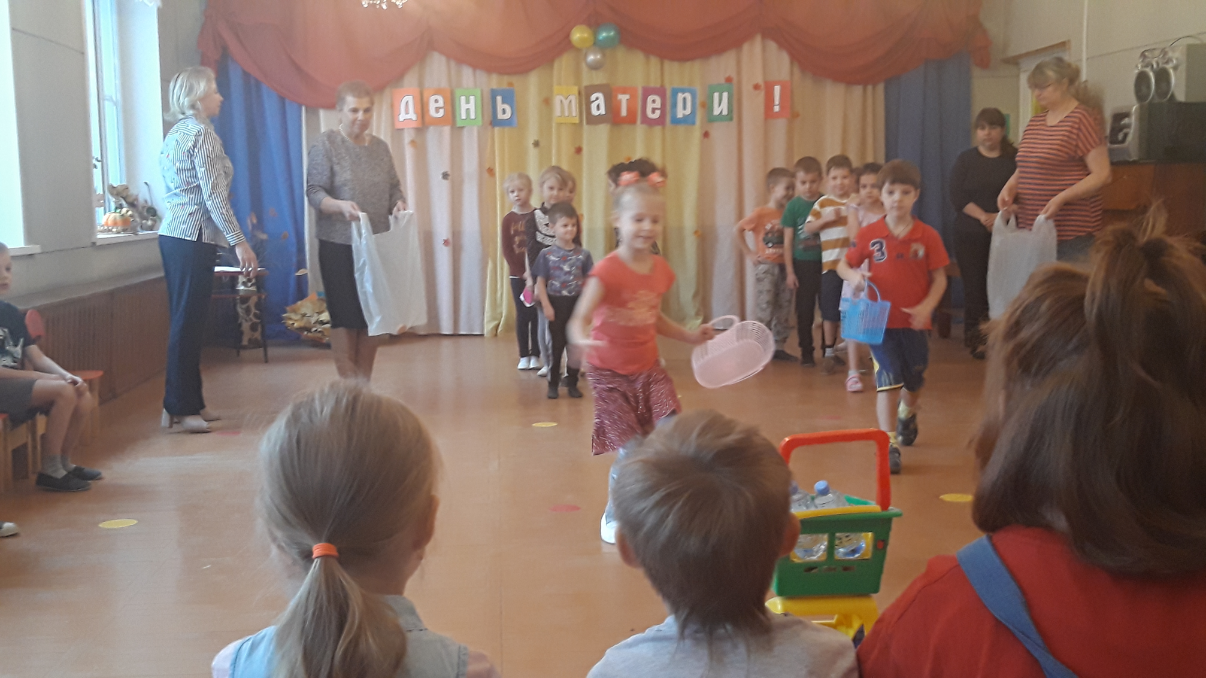
«В нашем детском саду № 10 города Твери День Матери прошел очень ярко, трепетно и интересно. Праздник начался с поздравления мам трогательными стихами. А затем началось самое интересное и захватывающее – команды приступили к соревнованиям..»

Slide 4
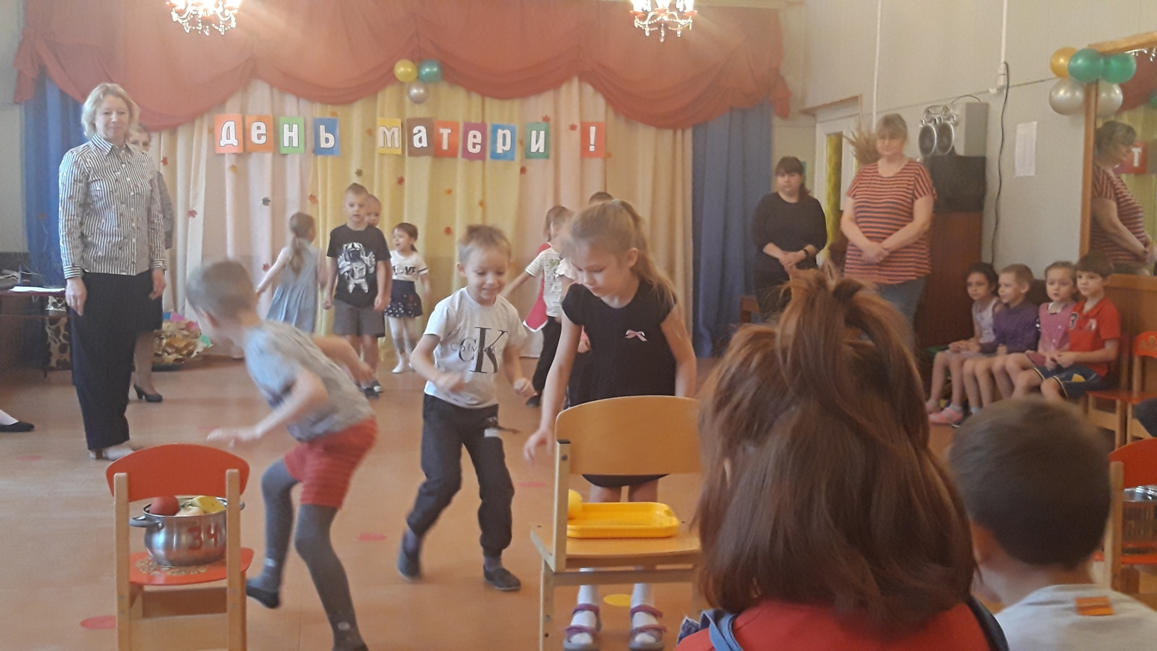
«…Все старались изо всех сил, чтобы прийти к финишу первыми. Участники показали свою ловкость, точность, силу, быстроту, сообразительность и организованность..»

Slide 5
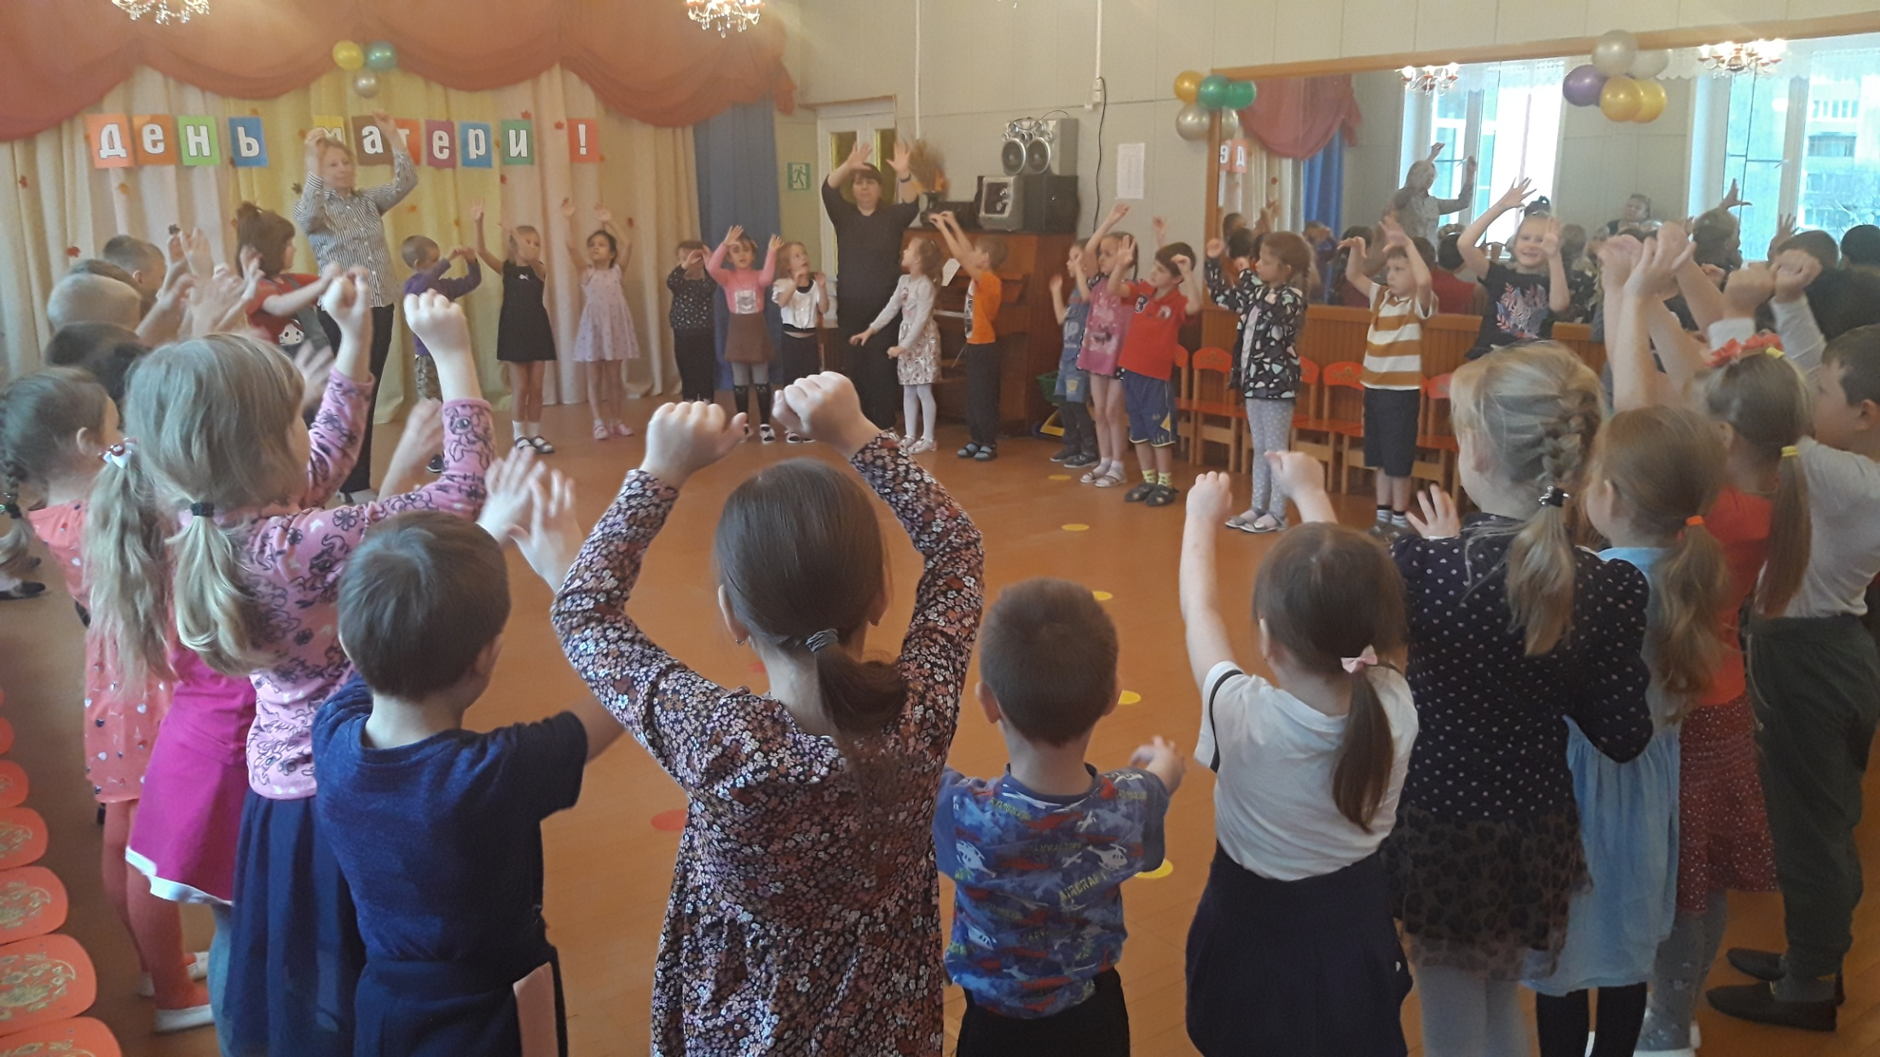
«…В перерывах между эстафетами, дети демонстрировали музыкальные, поздравительные номера..»

Slide 6
« В зале царили смех, шум и веселье. По итогам эстафет - победила «Дружба»!
Все были довольны и счастливы!
А счастливые от восторга глаза детей –
лучшая награда всем организаторам праздника…»

